Slide 2
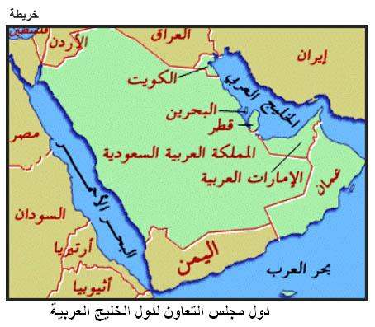

Slide 3
أعدد دول مجلس التعاون الخليجي

Slide 5
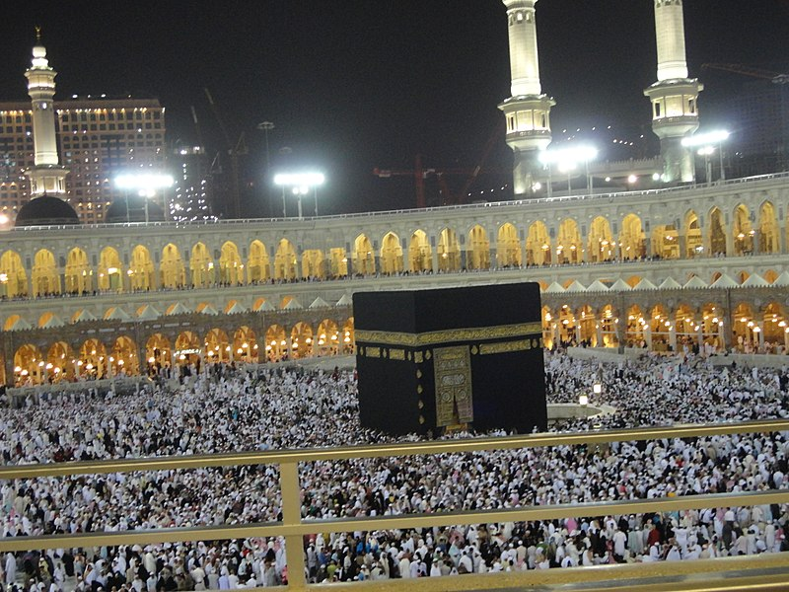
أعدد بعض الروابط المشتركة لدول الخليج العربي
الدين

Slide 6
اللغة

Slide 7
العادات و التقاليد

Slide 8
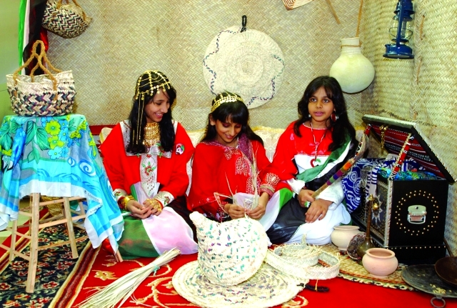
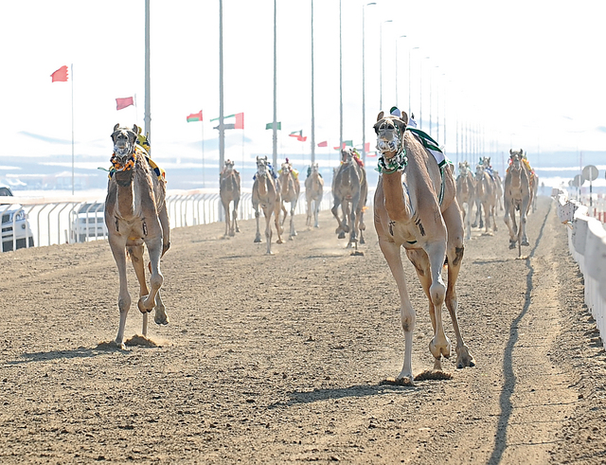
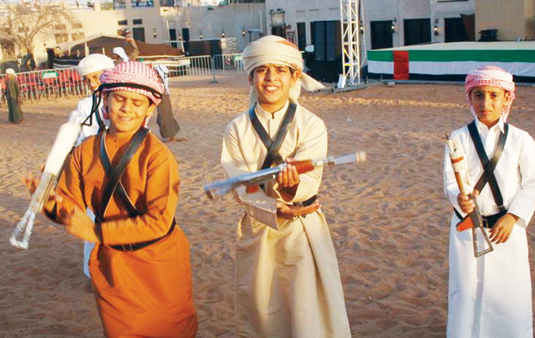
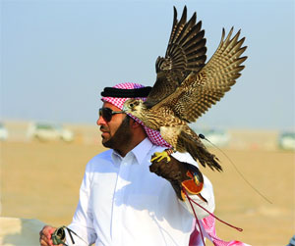
التاريخ المشترك

Slide 9
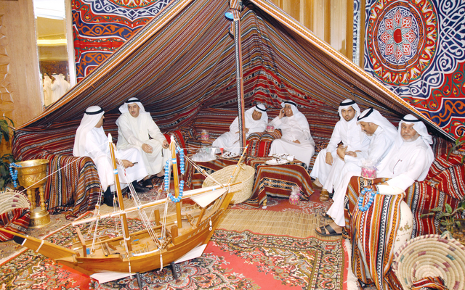
الأصل العربي الواحد

Slide 10
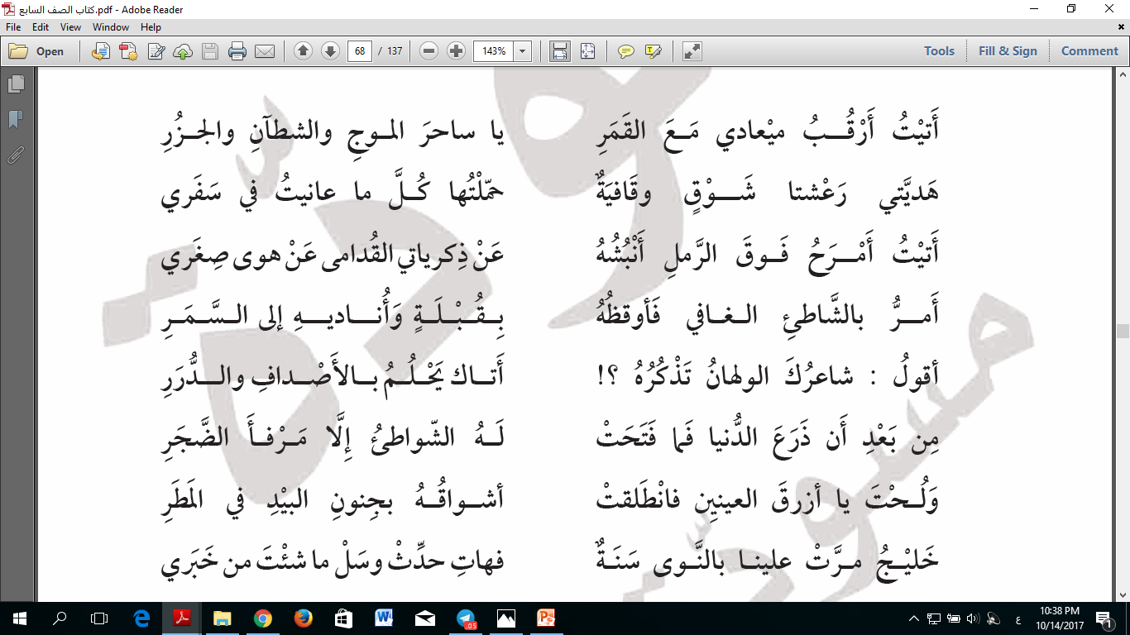

Slide 11
أرقب : أنتظر
قافية: آخِرُ كَلِمَةٍ فِي الْبَيْتِ الشِّعْرِيِّ
أنبشه : أحفره
الغافي: النائم نومة خفيفة
السمر : الحكايات بالليل
الولهان : مُتَحَيِّرٌ مِنْ شِدَّةِ الْحُبِّ
ذرَّع : مشى سريعا محركًا ذراعيه
مرفأ : مرسى السفن (الميناء)
الضجر : الضيق والملل
البيد : الصحراء
النوى : البعد .

Slide 12
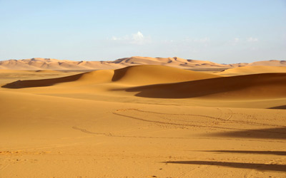
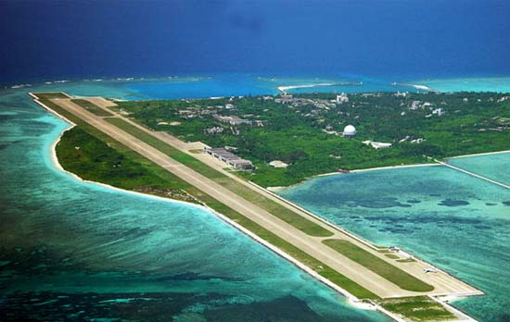
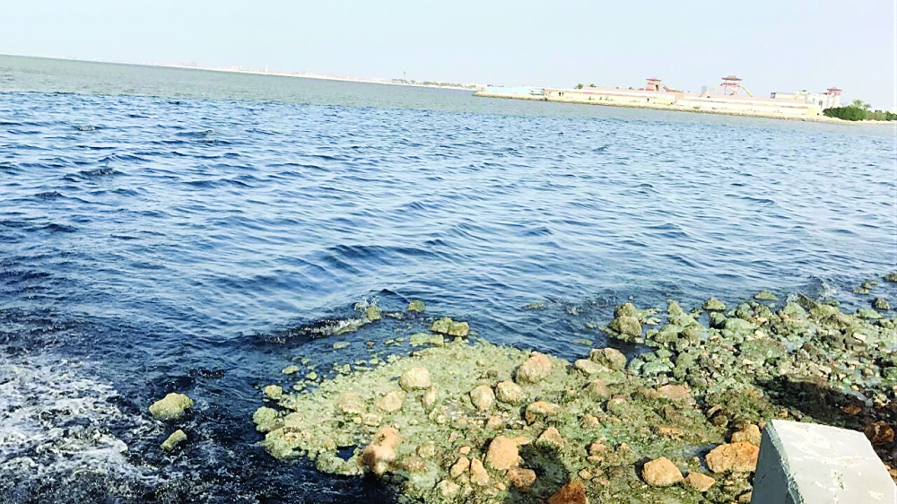
س/ وضح ملامح البيئة التي تصورها الأبيات السابقة .
○ قمر - موج - شطآن - جزر - رمل - أصداف - در - مواني - صحراء - مطر .

Slide 13
س/ ما ذكريات الطفولة التي هزت عواطف الشاعر ؟
○ المرور بالشاطئ ، وجلسات السمر والبحث عن الأصداف واللآلئ .

Slide 14
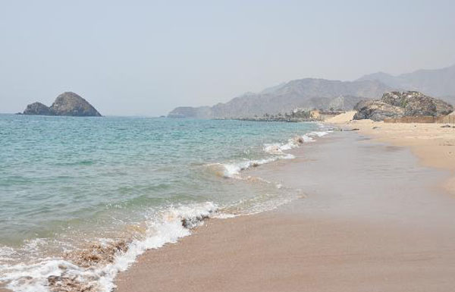
س/ استنتج اثنين من إحساسات الشاعر في الأبيات السابقة ؟
○ الشوق للخليج ولفترة الطفولة / الحب الشديد للخليج / الفخر والاعتزاز بصمود الخليج .

Slide 15
ألخص المفهوم العام للنص في لغة سليمة وواضحة
الإنسان مرتبط بنشأته ومنبته والشوق للأوطان من صفات المخلصين.

Slide 16
أهم الفكر (الرئيسة)
جمال الشاطئ سبب في تعلق الناس به
ــ ذكريات الطفولة جميلة ودائما نشتاق لها
ــ حب الوطن والشوق له صفة المخلصين من أبنائه

Slide 17
أ. نهى المطيري

